Slide 1
Kiểm tra bài cũ:
Em hãy kể tên một số vật cách nhiệt mà em biết ?
- Một số vật dẫn nhiệt kém như: gỗ, nhựa, len, bông,…
Em hãy kể tên một số vật dẫn nhiệt mà em biết ?
- Một số vật dẫn nhiệt bằng kim loại như: đồng, nhôm, sắt,…

Slide 2
Khoa học
Các nguồn nhiệt
Hoạt động 1:
Các nguồn nhiệt và vai trò của chúng:
Em hãy quan sát tranh 1,2,3,4 ở SGK trang 106, dựa vào hiểu biết thực tế trao đổi với bạn bên cạnh để trả lời câu hỏi sau:
1. Em biết những vật nào là nguồn tỏa nhiệt cho các vật xung quanh ?
2. Em biết gì về vai trò của từng nguồn nhiệt ấy ?

Slide 3
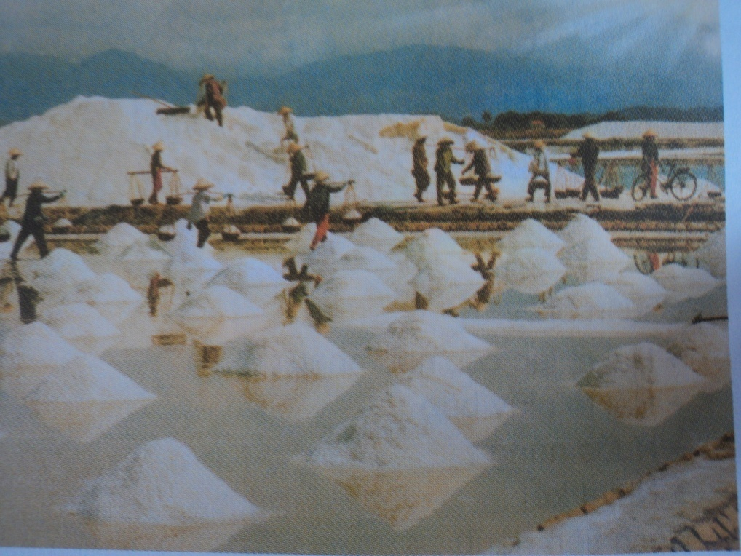
Khoa học
Các nguồn nhiệt
Hoạt động 1:
Các nguồn nhiệt và vai trò của chúng:
Đáp án:
 Mặt Trời giúp mọi sinh vật sưởi ấm, phơi khô làm nước biển bốc hơi nhanh tạo thành muối.

Slide 4
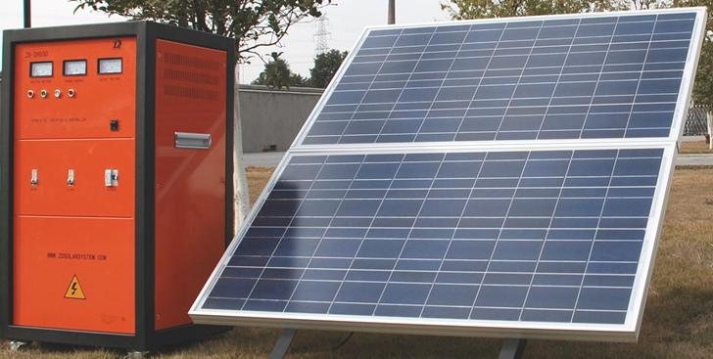
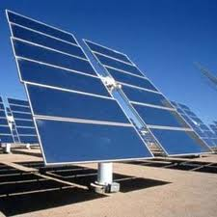
Khoa học
Các nguồn nhiệt
Hoạt động 1:
Các nguồn nhiệt và vai trò của chúng:
Đáp án:
 Mặt Trời còn tạo nguồn năng lượng điện dùng trong sinh hoạt.

Slide 5
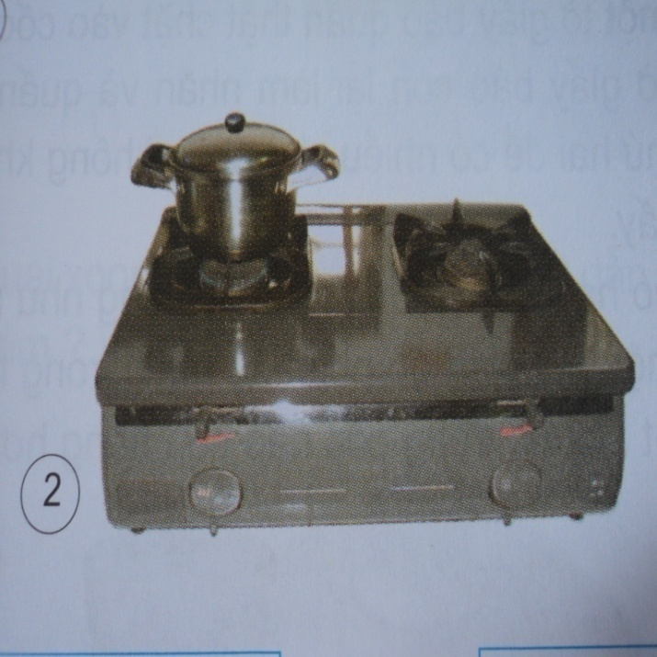
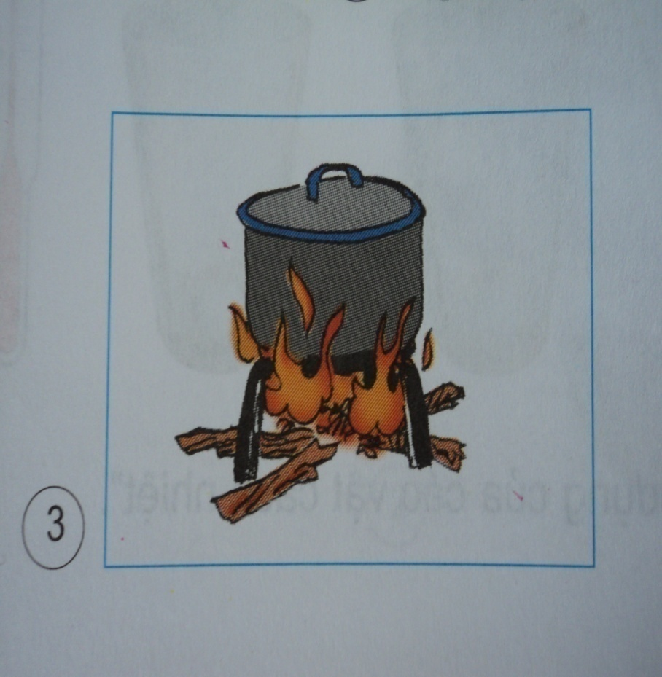
Khoa học
Các nguồn nhiệt
Hoạt động 1:
Các nguồn nhiệt và vai trò của chúng:
 Ngọn lửa bếp ga, bếp củi giúp ta nấu chín thức ăn, đun sôi nước,…

Slide 6
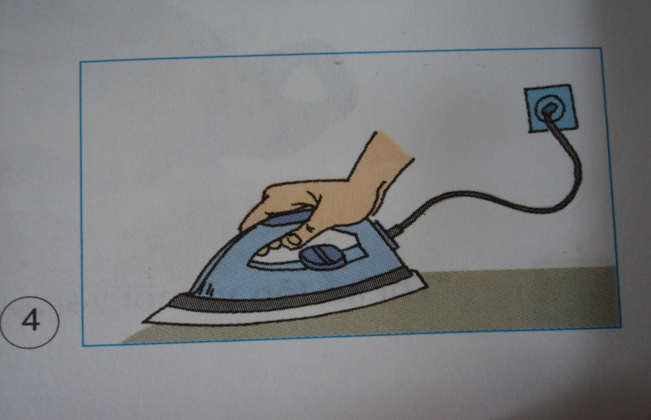
Khoa học
Các nguồn nhiệt
Hoạt động 1:
Các nguồn nhiệt và vai trò của chúng:
Bàn là điện: giúp ta là khô quần áo,…

Slide 7
Khoa học
Các nguồn nhiệt
Hoạt động 1:
Các nguồn nhiệt và vai trò của chúng:
- Ngoài những nguồn nhiệt vừa nêu em còn biết những nguồn nhiệt nào khác ?
Đáp án:
 Bóng đèn đang sáng: thắp sáng, sưởi ấm.

Slide 8
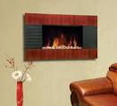
Khoa học
Các nguồn nhiệt
Hoạt động 1:
Các nguồn nhiệt và vai trò của chúng:
 Lò sưởi điện: làm không khí nóng lên vào mùa đông giúp cho con người sưởi ấm.

Slide 9
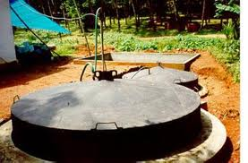
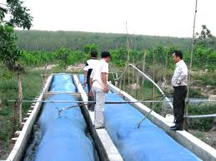
Khoa học
Các nguồn nhiệt
Hoạt động 1:
Các nguồn nhiệt và vai trò của chúng:
 Khí bi - ô - ga (khí sinh học): là một loại chất đốt, phân được ủ kín trong bể thông qua quá trình lên men. Khí bi – ô – ga là nguồn năng lượng mới hiện nay đang được sử dụng rộng rãi (đun nấu, thắp sáng,…). Ngoài việc dùng đun nấu thắp sáng nó còn góp phần bảo vệ môi trường.

Slide 10
Khoa học
Các nguồn nhiệt
Hoạt động 1:
Các nguồn nhiệt và vai trò của chúng:
Vậy các nguồn nhiệt dùng để làm gì ?
- Khí ga hay củi, than khi cháy hết có còn nhiệt nửa không ?
Đáp án:
Các nguồn nhiệt dùng vào việc đun nấu, xấy khô, sưởi ấm,…
 Khí ga hay củi, than khi bị cháy hết thì ngọn lửa sẽ tắt, ngọn lửa tắt không còn nguồn nhiệt nửa.

Slide 11
Khoa học
Các nguồn nhiệt
Hoạt động 1:
Các nguồn nhiệt và vai trò của chúng:
+ Nhà em đang sử dụng những nguồn nhiệt nào ?
Đáp án:
Hoạt động 2:
Cách phòng tránh những rủi ro, nguy hiểm khi sử dụng nguồn nhiệt:
 Nhà em đang dùng những nguồn nhiệt: ánh sáng Mặt Trời, bếp củi, bếp điện, bếp than, bếp ga, bàn là, máy sấy tóc, lò sưởi điện,…

Slide 12
Khoa học
Các nguồn nhiệt
Hoạt động 1:
Các nguồn nhiệt và vai trò của chúng:
+ Dựa vào hình 5,6 trang 107 và những hiểu biết của em. Lớp thảo luận nhóm 4 và trả lời câu hỏi sau:
1. Hãy nêu những rủi ro, nguy hiểm và cách phòng tránh rủi ro, nguy hiểm khi sử dụng các nguồn nhiệt ?
2. Để đảm bảo an toàn chúng ta phải làm gì ?
Hoạt động 2:
Cách phòng tránh những rủi ro, nguy hiểm khi sử dụng nguồn nhiệt:

Slide 13
Đáp án:
Những rủi ro có thể xảy ra khi sử dụng các nguồn nhiệt. | Cách phòng tránh
- Bị cảm nắng. | - Đội mũ, đeo kính khi đi ra đường. Không nên chơi ở chỗ nắng vào buổi trưa.
- Bị bỏng do chơi đùa gần vật tỏa nhiệt: bàn là, bếp củi, bếp than, bếp điện,... | - Không nên chơi đùa gần bàn là, bếp củi, bếp than, bếp điện đang sử dụng,…
- Bị bỏng do bê nồi, xoong , ấm ra khỏi nguồn nhiệt. | - Dùng lót tay khi bê nồi, xoong ấm ra khỏi nguồn nhiệt.
- Cháy các đồ vật do để gần bếp than, bếp củi. | - Không để các vật cháy gần bếp than, bếp củi.
- Cháy nồi, xoong thức ăn khi để lửa quá to. | - Để lửa vừa phải.

Slide 14
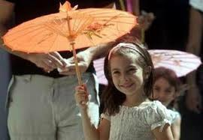

Slide 15
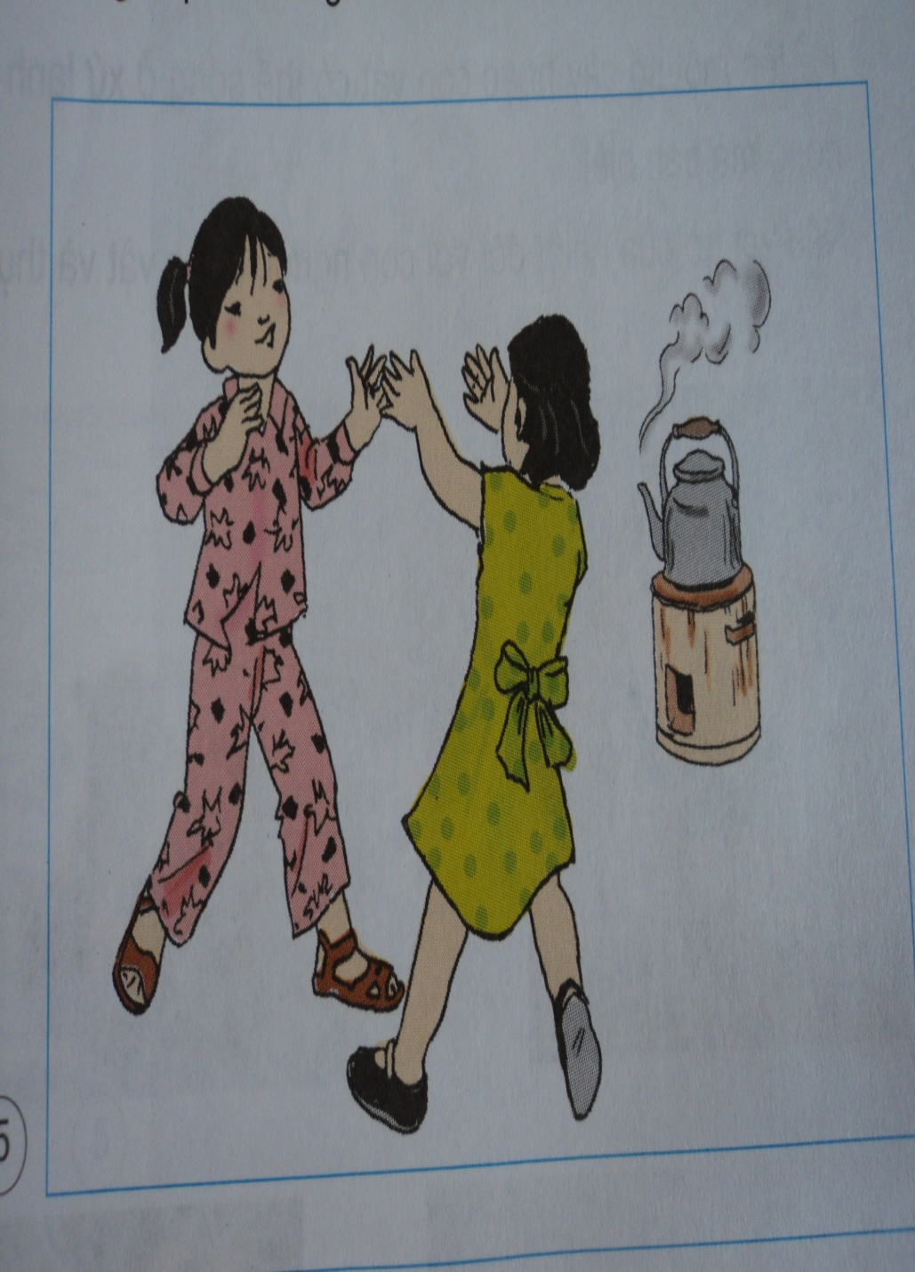
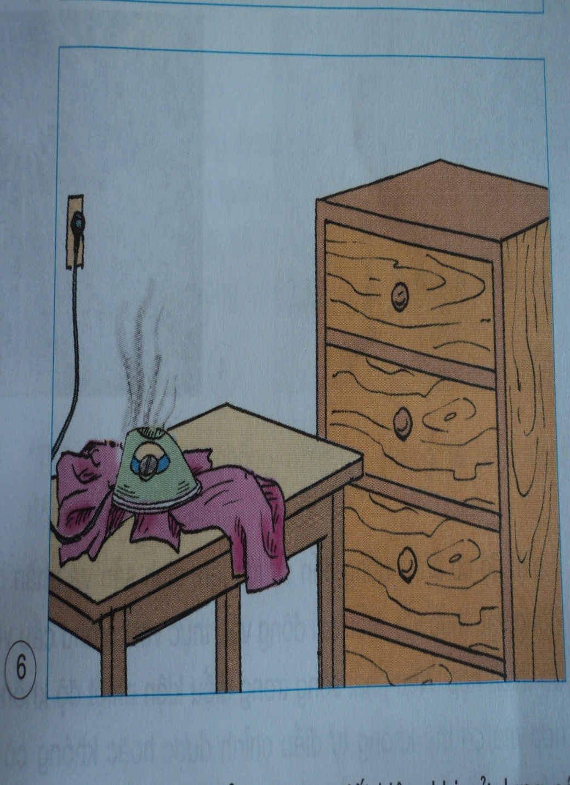

Slide 16
Khoa học
Các nguồn nhiệt
Hoạt động 1:
Các nguồn nhiệt và vai trò của chúng:
+ Tại sao phải dùng lót tay để bê nồi, xoong ra khỏi nguồn nhiệt ?
+ Tại sao không nên vừa là (ủi) quần áo vừa làm việc khác ?
Đáp án:
Hoạt động 2:
Cách phòng tránh những rủi ro, nguy hiểm khi sử dụng nguồn nhiệt:
Vì khi đang hoạt động, nguồn nhiệt tỏa ra xung quanh một nhiệt lượng rất lớn. Nhiệt nó truyền vào xoong, nồi. Xoong nồi làm bằng kim loại, dẫn nhiệt tốt. Lót tay là vật cách nhiệt, nên dùng lót tay để bê nồi, xoong để không bị bỏng.
 Vì bàn là điện đang hoạt động, tuy không bốc lửa nhưng tỏa nhiệt rất mạnh. Nếu vừa là quần áo vừa làm việc khác rất dễ bị cháy quần áo, cháy những đồ đạc xung quanh nơi là.

Slide 17
Khoa học
Các nguồn nhiệt
Hoạt động 1:
Các nguồn nhiệt và vai trò của chúng:
+ Do vậy em và gia đình đã làm gì để tiết kiệm nguồn nhiệt ?
Đáp án:
Tắt thiết bị điện khi không dùng.
Không để lửa quá to khi đun bếp.
Đậy kín phích nước để giữ cho nước nóng lâu hơn.
Theo dõi khi đun nước không để nước sôi cạn ấm.
Cơi rỗng bếp khi đun để không khí lùa vào làm cho lửa cháy to, đều mà không cần thiết nhiều than củi.
Không đun thức ăn quá lâu.
 Không bật lò sưởi khi không cần thiết.
Hoạt động 2:
Cách phòng tránh những rủi ro, nguy hiểm khi sử dụng nguồn nhiệt:

Slide 18
Khoa học
Các nguồn nhiệt
Hoạt động 1:
Các nguồn nhiệt và vai trò của chúng:
- Tại sao phải tiết kiệm nguồn nhiệt ? Chọn đáp án đúng cho các câu trả lời sau đây:
Đỡ tốn tiền chi phí cho việc sử dụng nguồn nhiệt.
B. Vì nguồn nhiệt không phải là vô tận.
C. Giúp cho mọi người có nguồn nhiệt để sử dụng,
D. Góp phần giảm bớt sự cạn kiệt các nguồn tài nguyên năng lượng và hủy hoại môi trường sinh thái.
Đ. Tất cả các ý trên.
Hoạt động 2:
Cách phòng tránh những rủi ro, nguy hiểm khi sử dụng nguồn nhiệt:

Slide 19
Khoa học
Các nguồn nhiệt
Hoạt động 1:
Các nguồn nhiệt và vai trò của chúng:
Về nhà cần chú ý nhắc nhở nhau biết phòng tránh và tiết kiệm các nguồn nhiệt.
- Chuẩn bị bài: Nhiệt cần cho sự sống.
Hoạt động 2:
Cách phòng tránh những rủi ro, nguy hiểm khi sử dụng nguồn nhiệt:

